Slide 1

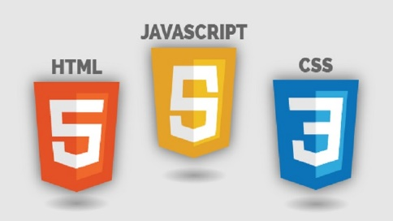
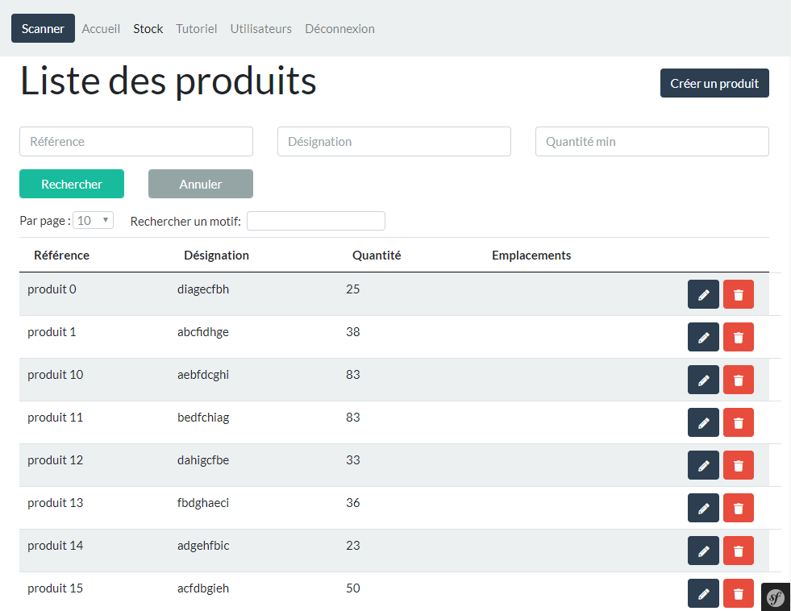


Création – Développement de la solution
Utilisation
Technologie utilisée
BDD
Gestion des produits
Gestion des utilisateurs
Admin
Prof
Etudiant
Application de gestion de stocks
Flavio Ranchon
Jaël Vavasseur
Présentation du sujet - Contexte
Imprimerie – Pôle Plurimédia

